Slide 1































2023-2024NBA球员关键数据统计分析
Key Player Statistics Analysis for the 2023-2024 NBA Season
《数据统计分析》第一次课程设计
080231陈奕诚 08023203周一鸣
08023214张韫译萱

Slide 2



小组成员及分工
Team Members and Responsibilities
陈奕诚
张韫译萱
周一鸣
数据基础分析
SAS代码编写
数据拓展分析
PPT制作
数据拓展分析
汇报工作

Slide 3

1 选题背景与数据预处理
2 数据分析
目录
3 所得结论
4 遇到的困难及解决方法

Slide 4



选题背景与数据预处理
Research Background&Preprocess
普及率极高，数据规范统一
作为世界顶级的职业篮球联赛，NBA的在世界范围内的普及率非常高，拥有巨大的影响力和极其成熟的数据记录系统。比赛规则和统计指标的标准化保证了数据的质量和统一性，有助于进行分析。
数据量大，有代表性
NBA的赛程（30支球队，每赛季82场常规赛）产生了海量的各项数据记录，具有统计意义。

Slide 5
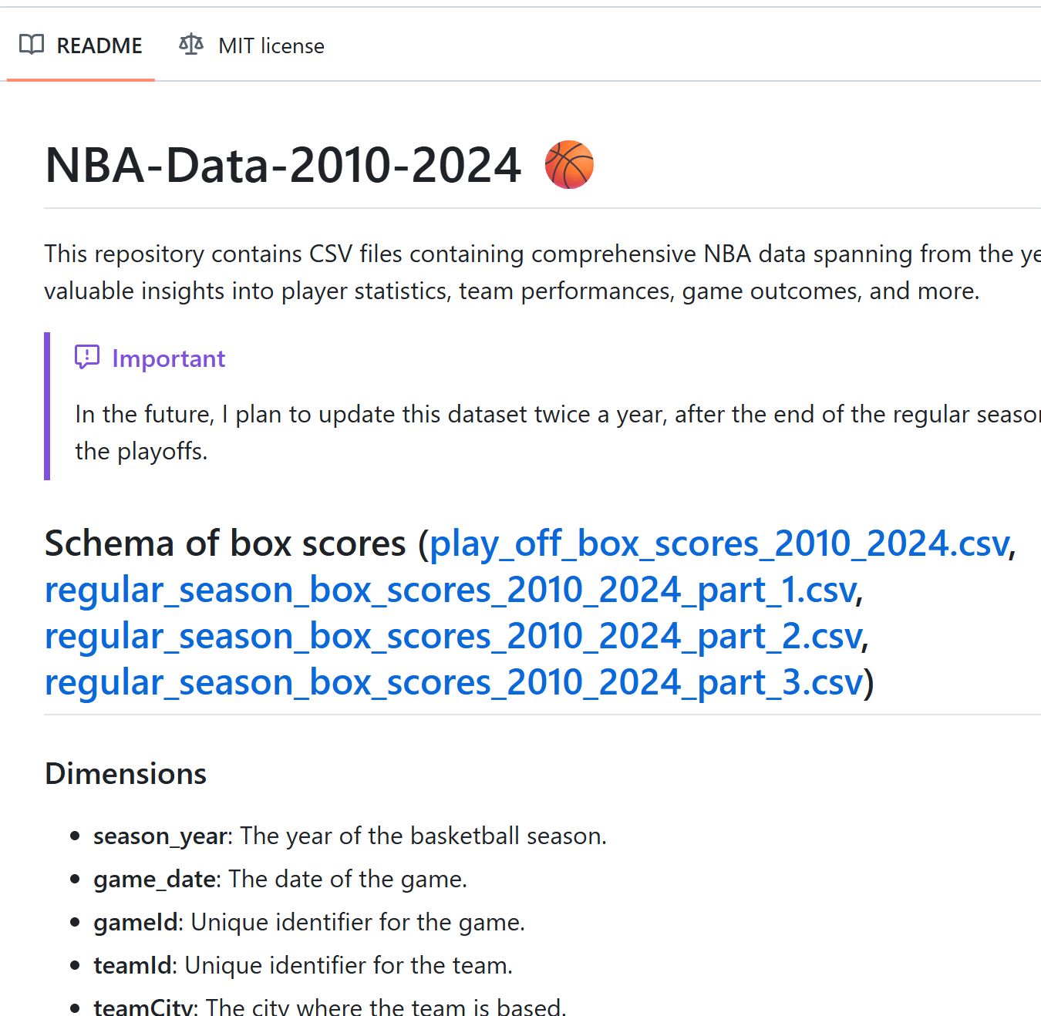

选题背景与数据预处理
Research Background&Preprocess
2023-2024 NBA Player Stats – Regular.csv
选择出场数大于等于20次，场均时间大于等于15分钟的球员，并主要关注球员位置与主要数据指标间的关系

Slide 6
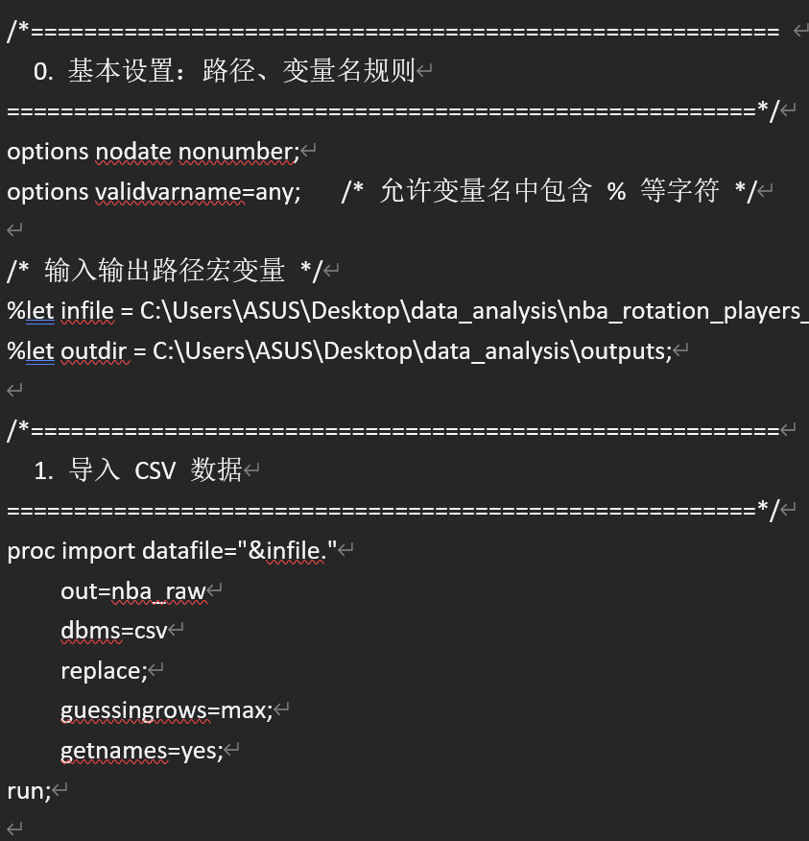
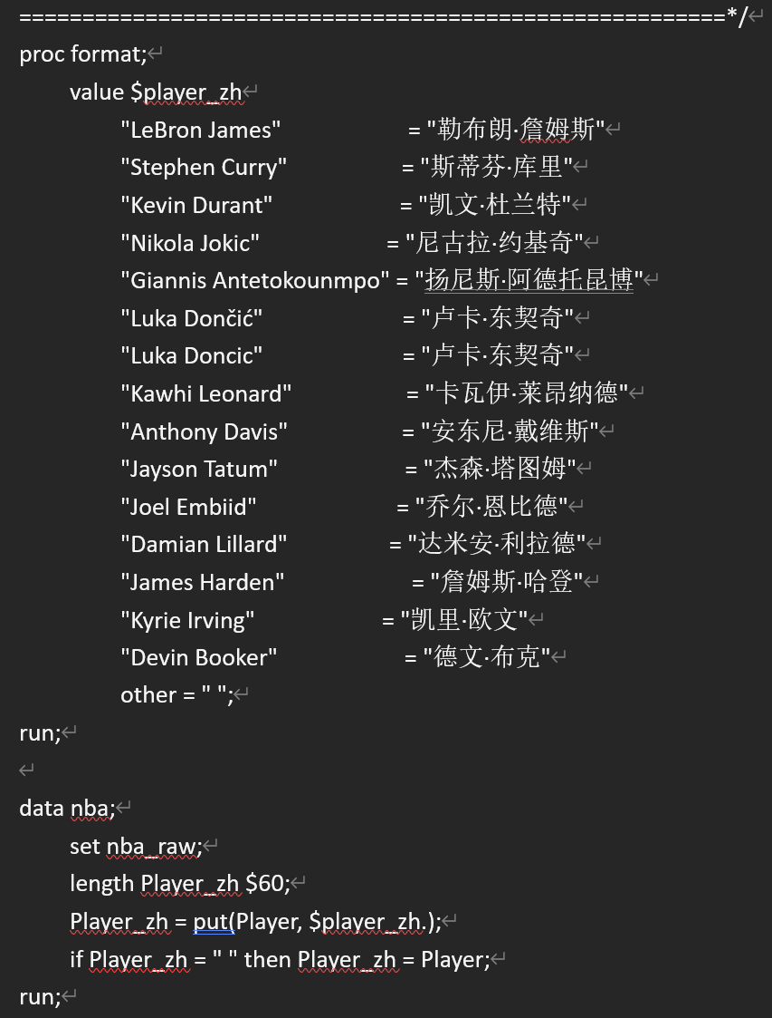
数据分析
Data Analysis
------数据导入------
由于数据为csv文件格式，小组通过SAS内置的proc import命令进行数据导入。导入之后可以查看逻辑库中的数据表，判断数据是否正确导入。（共包含708球员的数据）

Slide 7
数据分析
Data Analysis
------对五大关键数据的分析思路------
PTS（场均得分）、AST（场均助攻）、TRB（场均篮板）、BLK（场均盖帽）、STL（场均抢断）是篮球比赛中衡量球员能力非常重要的五大关键数据，根据球员位置的不同而有所差异。小组针对该差异展开分析：使用SAS计算各项数据的均值、方差、标准差变异系数、偏度、峰度、中位数，上下四分位数、四分位极差、三均值，作出直方图和箱线图；使用wilcoxon秩和检验，分析以上数据和球员场上位置（后卫，锋线）的差异是否显著。

Slide 8
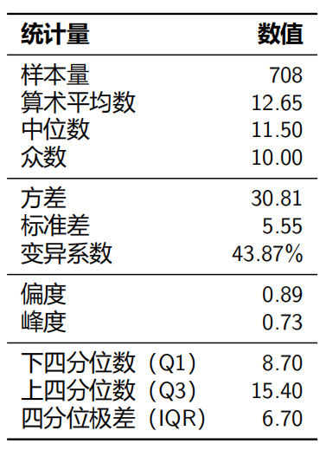
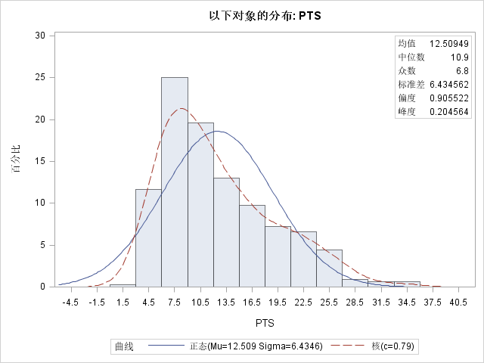
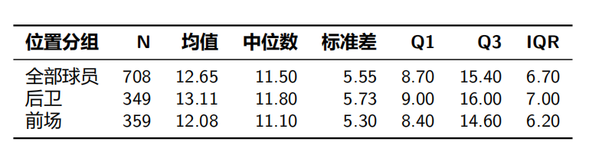
数据分析
Data Analysis
------PTS统计分析结果与直方图------
整体统计&分组统计结果
直方图与拟合曲线

Slide 9
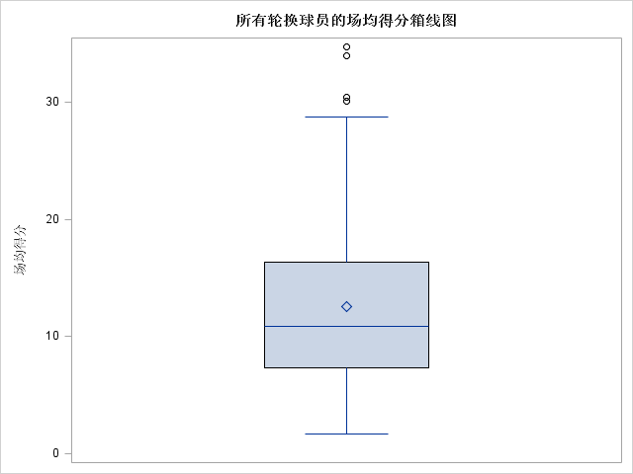
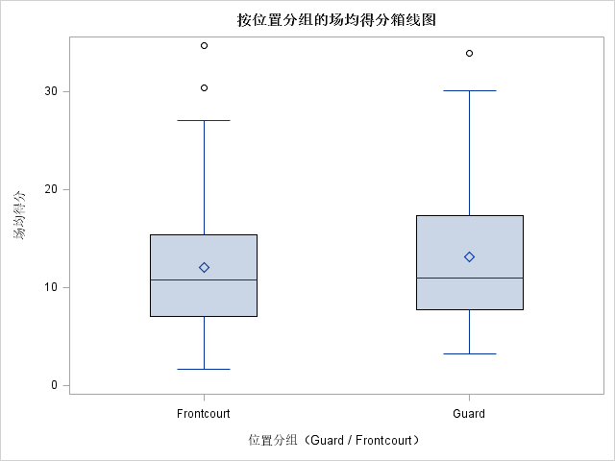
数据分析
Data Analysis
------PTS总体与位置箱线图------

Slide 10
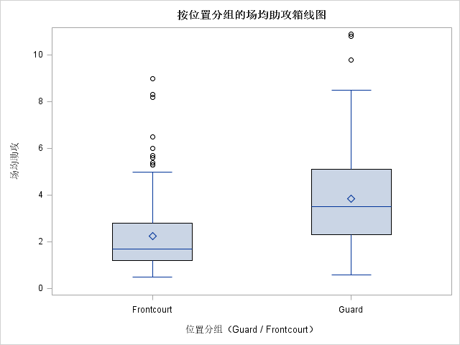
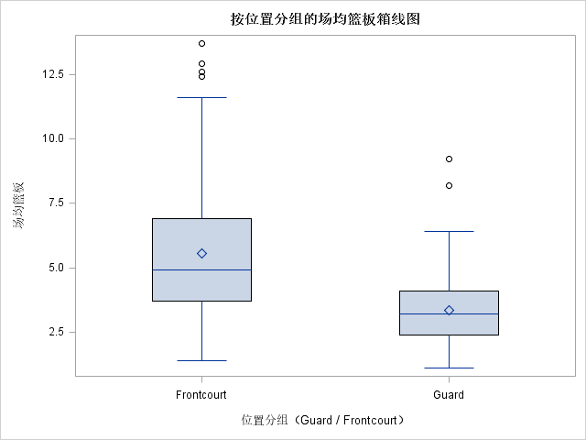
数据分析
Data Analysis
------AST&TRB位置箱线图------

Slide 11
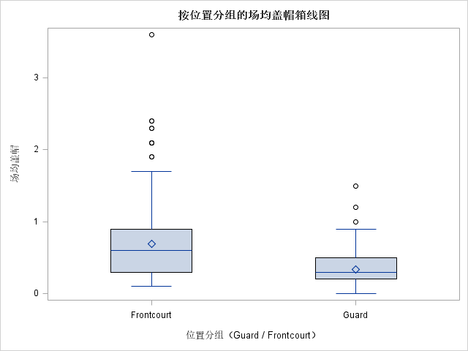
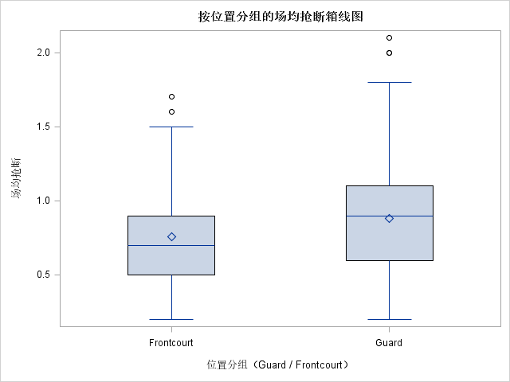
数据分析
Data Analysis
------BLK&STL位置箱线图------

Slide 12
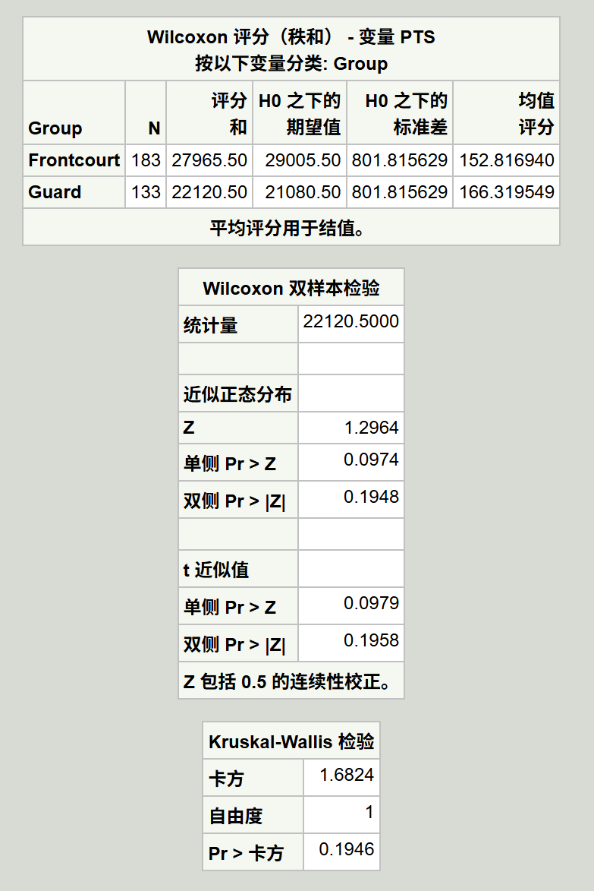
结论
Conclusion
------PTS的Wilcoxon&Kruskal-Wallis检验------
根据均值，后卫的平均得分略高于前场(13.11vs12.08)。但 Wilcoxon 检验结果和Kruscal-Wallis检验结果的p值≈0.195 ＞ 0.05，故不能推翻原假设，认为后卫和锋线球员在场均得分这一指标上的差异不显著。
（Kruskal-Wallis检验是一种统计检验，用于比较两个或多个连续或离散变量的组。它是一种非参数检验，这意味着它不假定你的数据有特定的分布。当数据的正态性假设不成立时，Kruskal Wallis检验和其他非参数（或无分布）检验对于检验假设是有用的。它们对数据分布的形状不做任何假设，这使得它们在数据集很小的时候特别有用。值得注意的是，在进行非参数统计检验时，它们往往会比参数检验给出更大的p值）

Slide 13
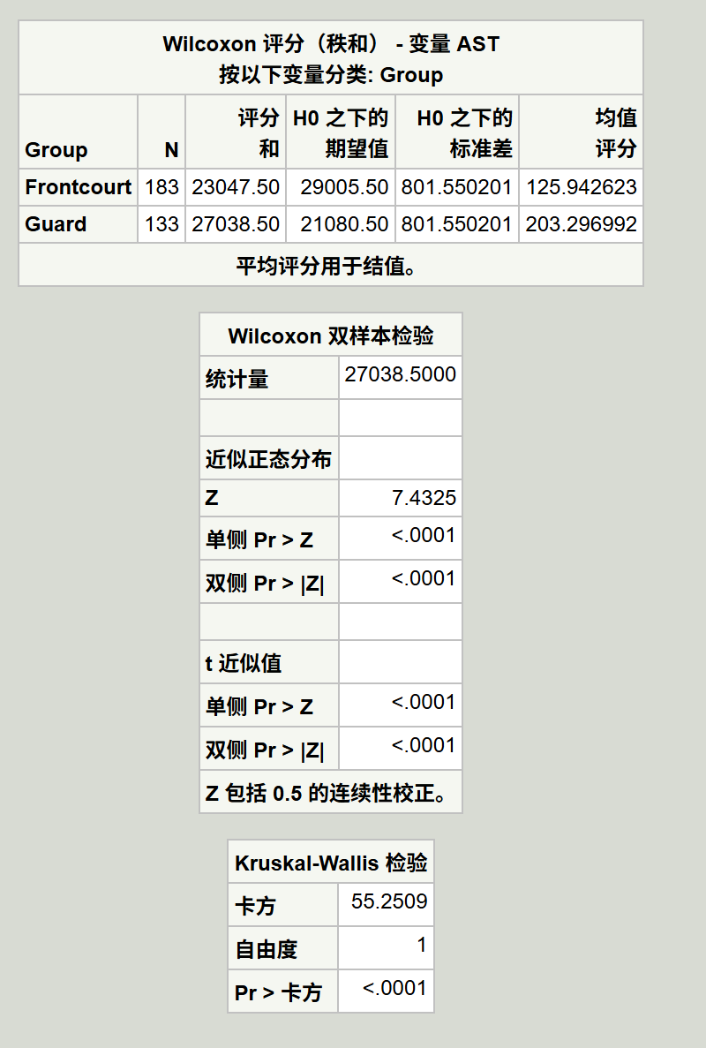
结论
Conclusion
------AST的Wilcoxon&Kruskal-Wallis检验------
根据均值，后卫的场均助攻显著高于前场(3.86vs2.25)，且Wilcoxon 检验结果和Kruscal-Wallis检验结果的p值<< 0.001，故推翻原假设，认为后卫和锋线球员在场均助攻这一指标上的差异显著。

Slide 14
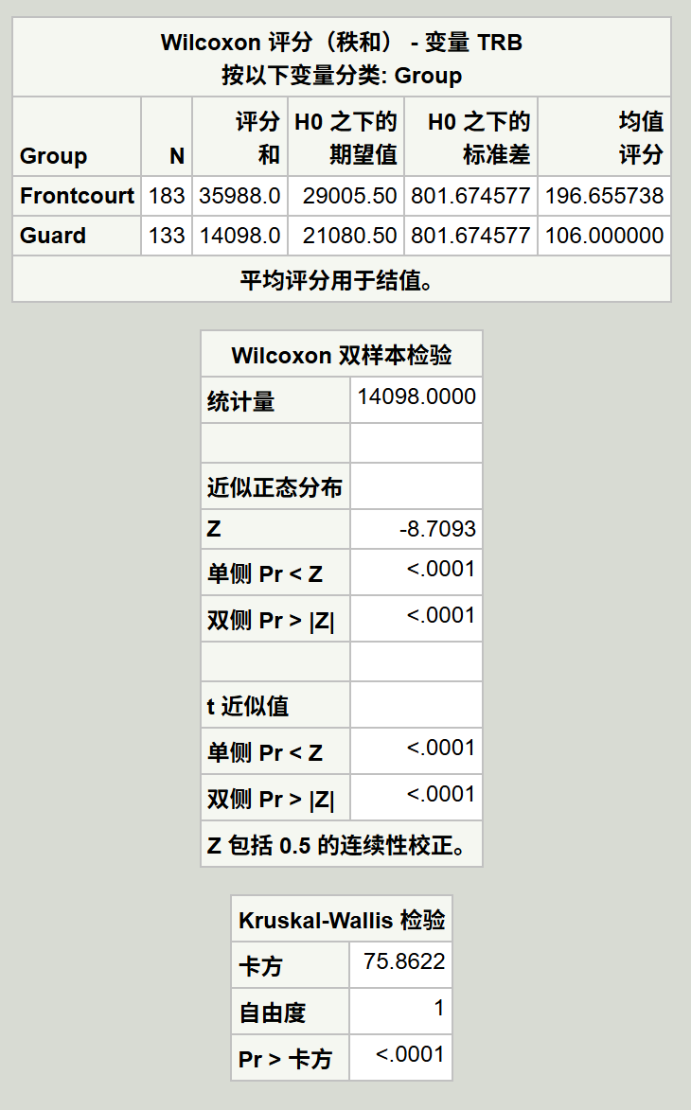
结论
Conclusion
------TRB的Wilcoxon&Kruskal-Wallis检验------
根据均值，前场的场均助攻显著高于后卫(5.54vs3.36)，且Wilcoxon 检验结果和Kruscal-Wallis检验结果的p值<< 0.001，故推翻原假设，认为后卫和锋线球员在场均篮板这一指标上的差异显著。

Slide 15
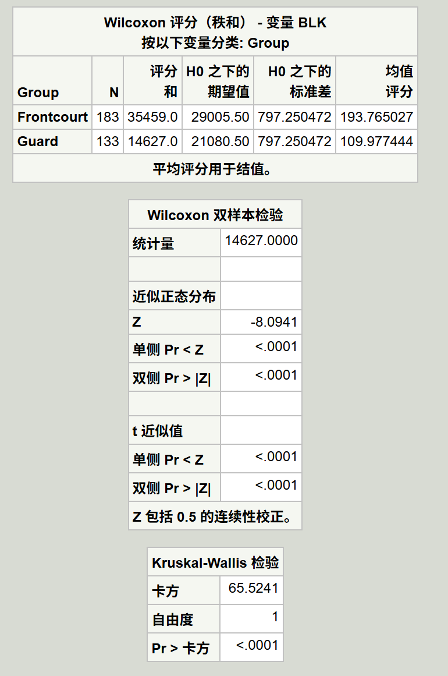
结论
Conclusion
------BLK的Wilcoxon&Kruskal-Wallis检验------
根据均值，前场的场均盖帽显著高于后卫(0.7vs0.34)，且Wilcoxon 检验结果和Kruscal-Wallis检验结果的p值<< 0.001，故推翻原假设，认为后卫和锋线球员在场均盖帽这一指标上的差异显著。

Slide 16
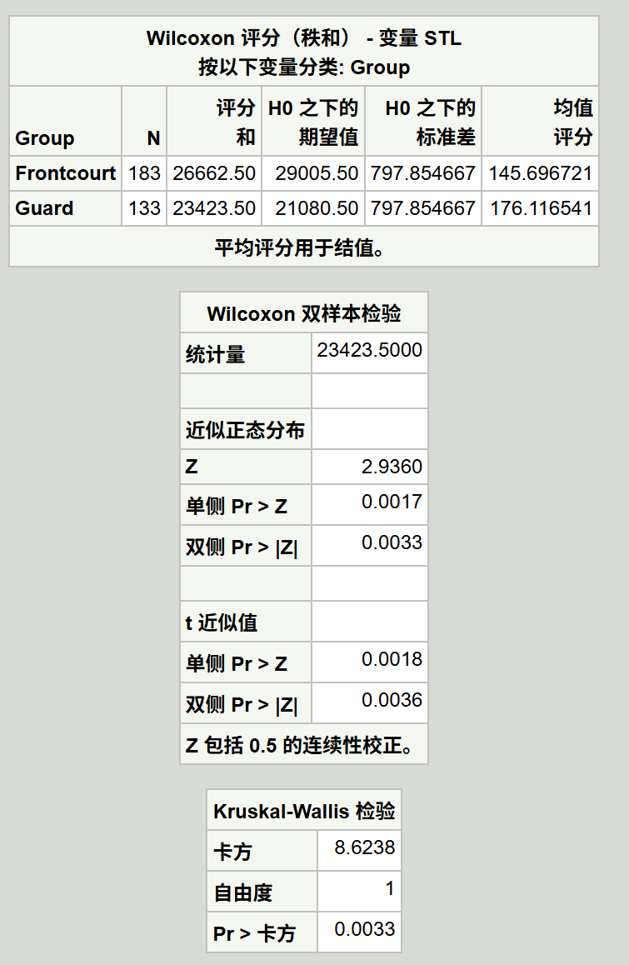
结论
Conclusion
------STL的Wilcoxon&Kruskal-Wallis检验------
根据均值，后卫的场均抢断略高于前场(0.88vs0.76)，且Wilcoxon 检验结果和Kruscal-Wallis检验结果的p值≈0.0033<0.05，故推翻原假设，认为后卫和锋线球员在场均抢断这一指标上的差异显著。

Slide 17
遇到的困难与解决方法
Difficulties encountered and solutions
变量含义理解
原始数据量大
分析维度受限
SAS代码问题
PTS,AST…
^{700余个球员}
^{数十个指标}
仅包含
赛季平均数据
数据定义
统计分析命令
查询相关资料，逐一理解主要数据的含义，便于后续选取分析对象。
对数据进行筛选，留下最主要的球员数据，数据量减少为原来的1/4。
改换思路，从球员在场上所处的不同位置维度展开分析。
查找资料，阅读示例程序，理解SAS编程逻辑。
Notes:
变量含义理解：多数变量都是英文缩写，一开始很难看出具体含义
分析维度数据：每个球员仅包含一行数据，无法从球员层面进行分析

Slide 18
感谢聆听！
Thanks for Watching!
《数据统计分析》第一次课程设计
080231陈奕诚 08023203周一鸣
08023214张韫译萱

